Slide 1
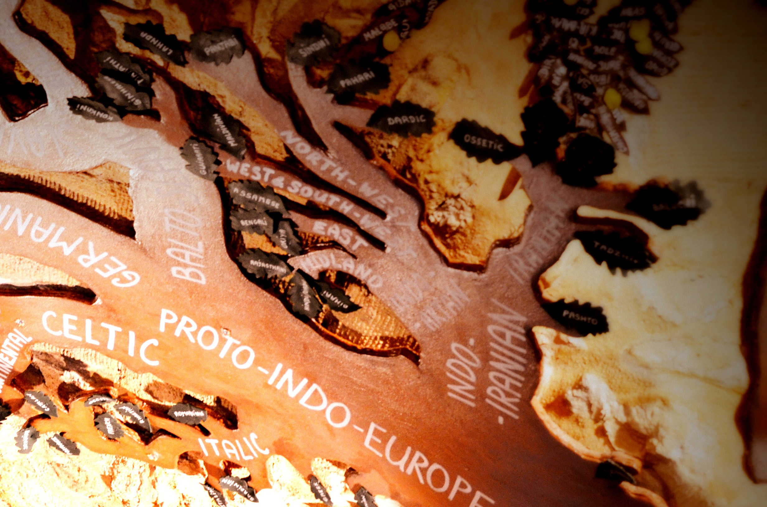
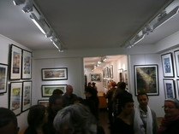
Exposition
"Plusieurs langues dans nos têtes"
Découverte des multiples facettes du langage et des langues, leurs histoires, usages et destinées
Vernissage lundi 24 novembre 2014 à 18h
Maison des Associations
5 bis, rue du Louvre
75001 Paris
Lieu:
Entrée libre
En partenariat avec Café bilingue

